Slide 1
EVOLUÇÃO
Caio Gueratto Coelho da Silva
Daniel Vargas
Gilberto Bergamo Neto
Tatiene Garcia

Slide 2
Objetivo
Introduzir o conceito aos alunos;
Quebrar o dogma da linearidade da evolução

Slide 3
Vídeo
https://www.youtube.com/watch?t=160&v=pYbKhi5rqqs

Slide 4
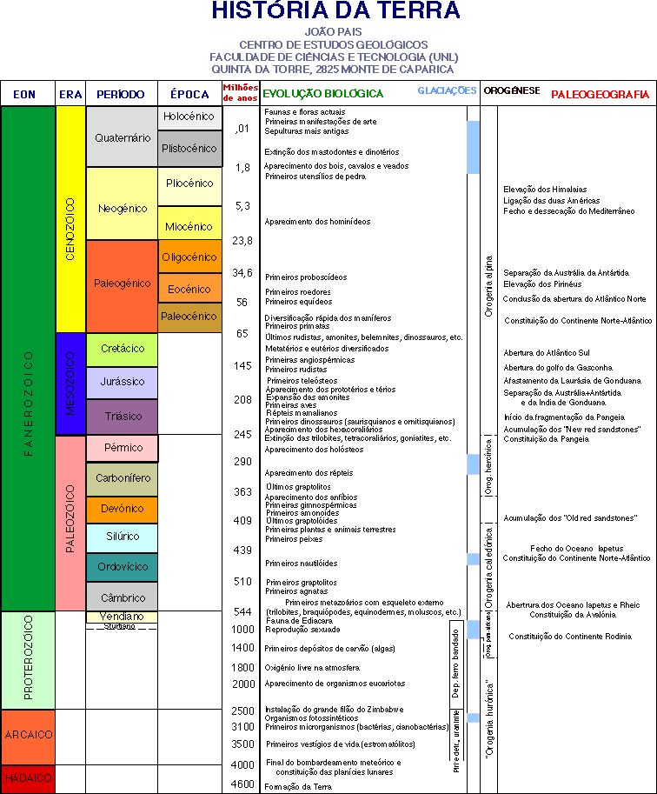

Slide 5
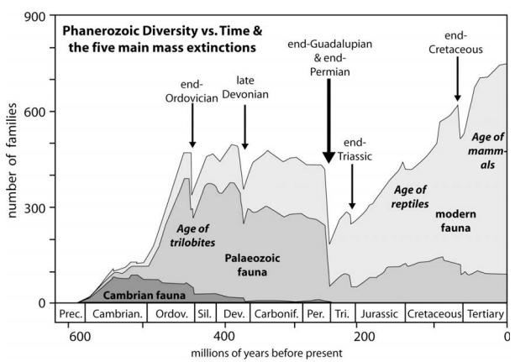

Slide 6
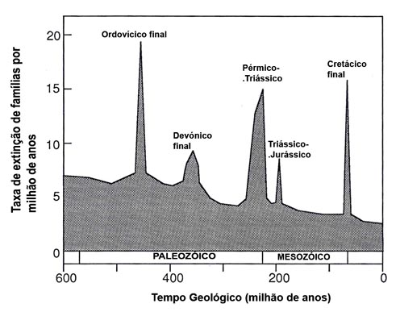

Slide 7
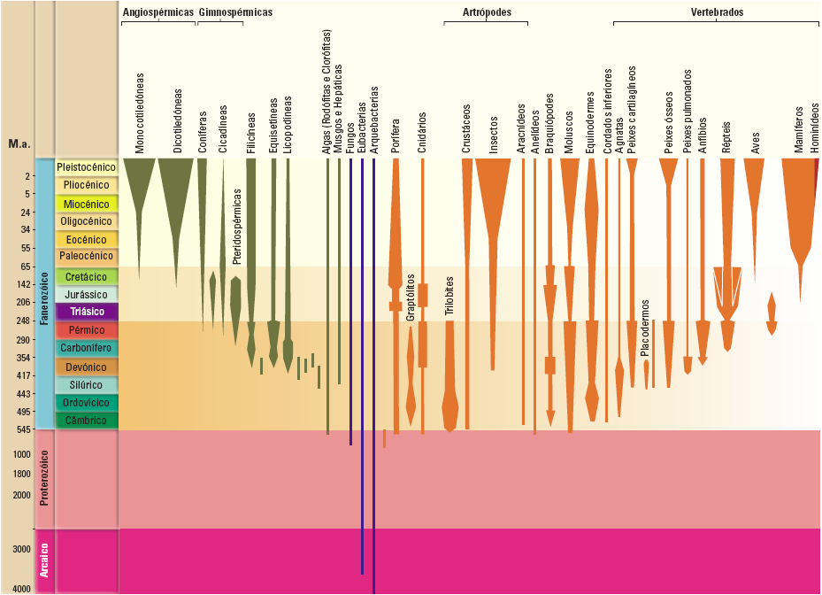

Slide 8

Atividade
Propor questões para a comparação e compreensão dos gráficos e esquemas.

Slide 9


Slide 10
Fechamento
Indicar a leitura
Fazer um texto
Para próxima aula
Retomada dos textos e discussão

Slide 11
Passos
Filme
Gráficos, tabela e diagrama
Exercícios
Leitura
Escrita
Discussão

Slide 12
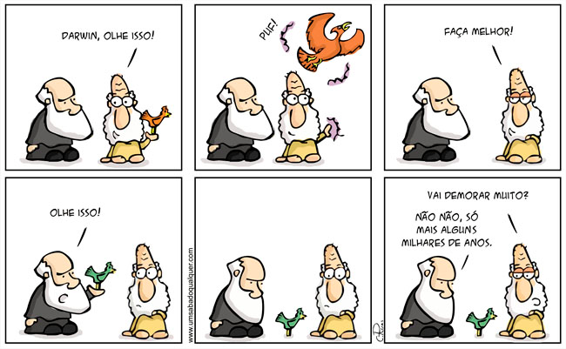
Fim

